Slide 1
AutoSPDG-전반기결산

Slide 2
개요
프로젝트명 : AutoSPDGun
개발환경 : Flutter
목표 : 별도의 센서 및 조작 없이 스마트폰 카메라만으로 공이나 물체의 속도를 자동 측정하는 스피드건 앱

Slide 3
주요 기능 요구 사항
실시간 카메라 영상 스트리밍
객체 인식 및 추적
속도 계산
거리 설정
결과 표시
측정 기록 저장
직관적 UI/UX

Slide 4
기술 스택
프론트엔드 : Futter, Dart
영상 처리 : camera, image_stream, tflite_flutter
객체 인식 : YOLO Lite
데이터 저장 : 앱 내 자체 저장

Slide 5
계획/마일스톤
1주차: 기획 완료
2주차: 카메라 및 UI 구성
3주차: 객체 인식 테스트
4주차: 객체 인식 정교화
5주차: 통합 및 기록 기능
6주차: 최종 테스트, 문서화

Slide 6
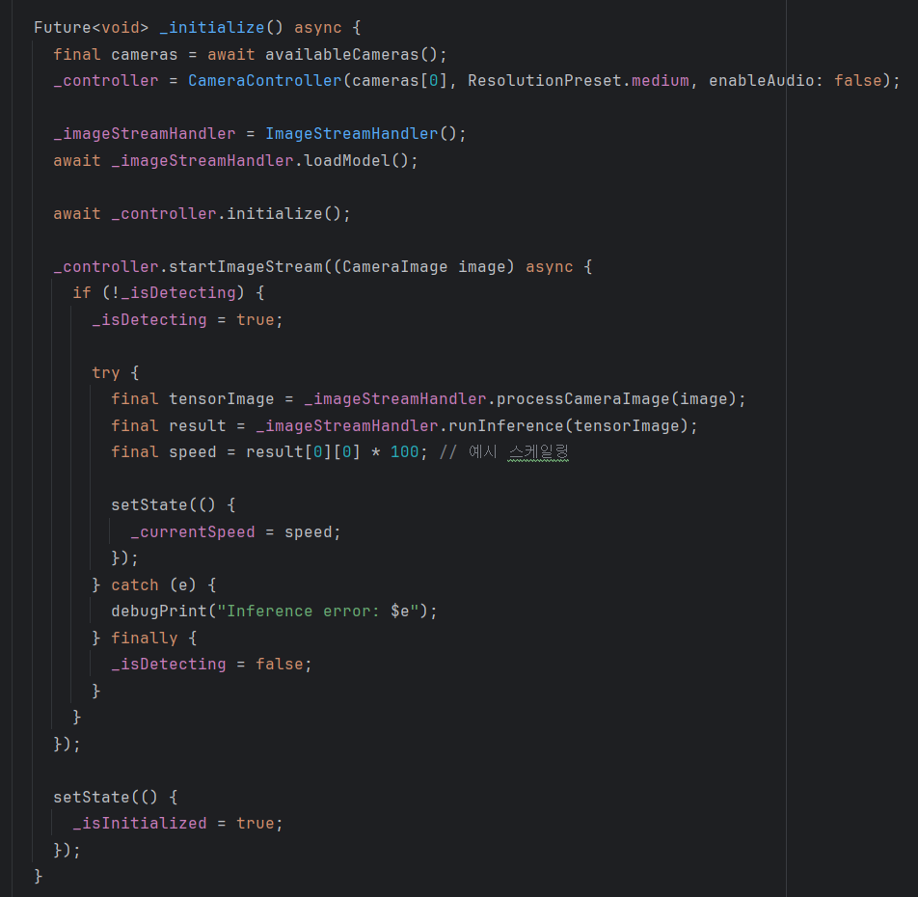
프로젝트 핵심 기능 camera_inference_screen

Slide 7
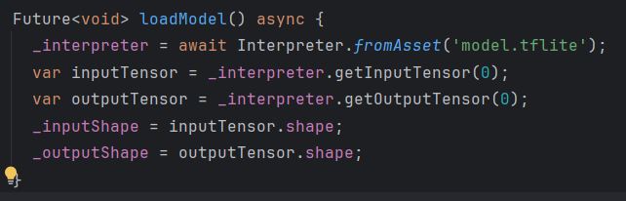
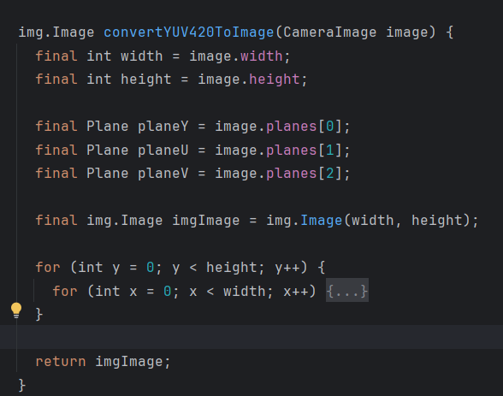
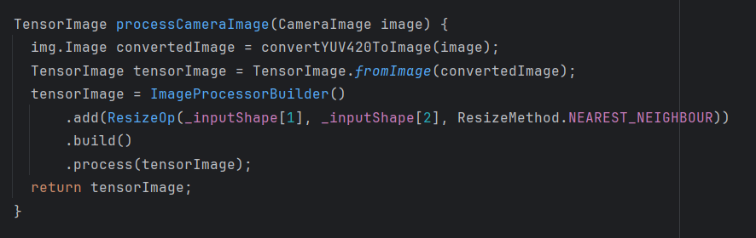
프로젝트 핵심 기능 image_stream_handler

Slide 8
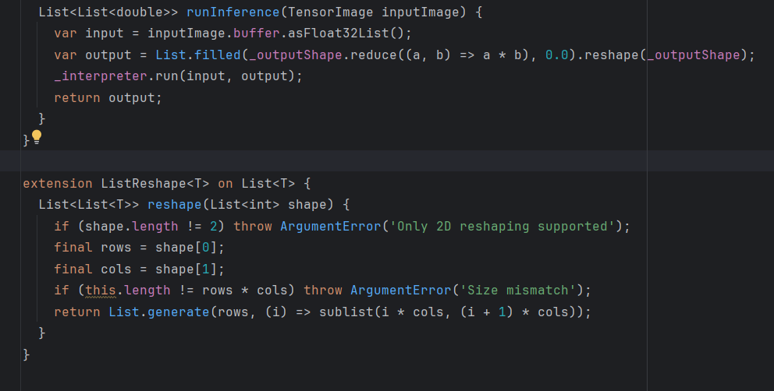

Slide 9
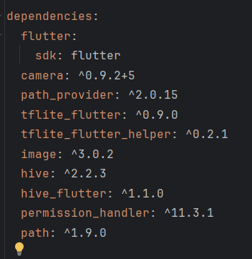
현재 상황
카메라 및 UI 구현상태 답보 중
현재 라이브러리 간 호환성 등 문제 有
Flutter 자체의 업데이트, 라이브러리들의 업데이트로 호환성 해결 등 차후에 해결될 문제이기도 함

Slide 10
차후 계획 및 추가 목표
차후 계획
라이브러리간 호환성 해결
객체 식별 구현 및 테스트
실 기능 구현 우선 목표
스토어 등록
추가 목표
거리 자동 계산
구종 자동 식별

